Slide 1
第54课：自定义mark
讲师：小林

Slide 2
简介
图表的自定义 mark 功能，可以让用户在图表上添加自定义的标记，比如添加一些文本、图片、线段等。

Slide 3
配置接口
在正式看代码之前，先搞清楚两个概念的区别：
customMark：独立的自定义标记。它有自己的数据源，通过 dataId 绑定，不依附于图表中已有的任何图元。它就像是你手动在图表画布上"贴"了一个新元素。
extensionMark：依附型的扩展标记。它附着在图表已有的图元上（比如每根柱子、每个折线点），可以跟着宿主图元一起变化。适合做"给每根柱子加一个光晕"这类需求。
一句话总结：customMark 是独立画上去的，extensionMark 是长在已有图元上的。

Slide 4
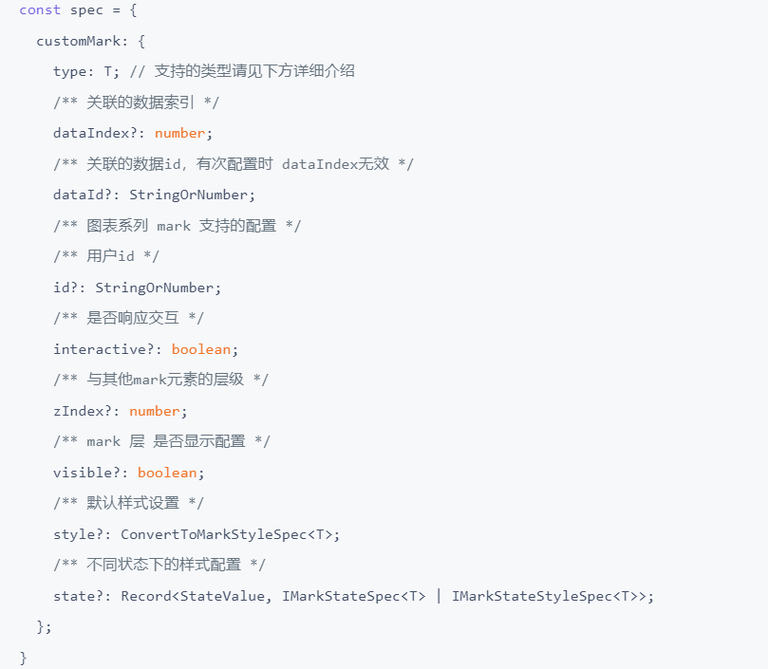
配置接口
自定义 mark 的配置，在 spec 的最上层，通过 mark 字段进行配置。
除了需要配置 mark 的类型，以及可选的数据外，其他的配置项与系列的 mark 没有区别。
目前支持的 mark 类型如下
symbol 点图形
rule 一个线段，需要指定起点和终点
text 文本
rect 矩形
path 路径
arc 扇区
polygon 多边形
group 组，可以将其他 mark 放到组下

Slide 5


案例仓库和资料
  配套实践案例仓库：
  码云： https://gitee.com/menglin1997/vchart.git
  Github: https://github.com/menglin1997/vchartCourse.git
  官方资料：
  官网：https://www.visactor.com/vchart
  GitHub：https://github.com/VisActor/VChart
  微信公众号：VisActor
  讲师微信
  公众号：VisActor

Slide 6
感谢观看，我们下节课再见！

